Slide 1
Executive Master in Management delle Amministrazioni Pubbliche
EMMAP
workshop PROGETTI DI INNOVAZIONE, 29 GIUGNO – 1 LUGLIO 2022
Qualità dell’abitare: innovazione sociale nel mondo dell’edilizia pubblica
GRAZIA RICCA
ELEONORA PEROBELLI
Scegli di dirigere il cambiamento.

Slide 2
Overview del progetto
Il contesto delle Aziende casa
lo spazio strategico per l’innovazione sociale
IL CENTRO SERVIZI ALL’UTENZA
occasione di un cambiamento concreto
Creare valore pubblico
una migliore QualitA’ dell’abitare
UN SISTEMA DI WELFARE AGGREGATO

Slide 3
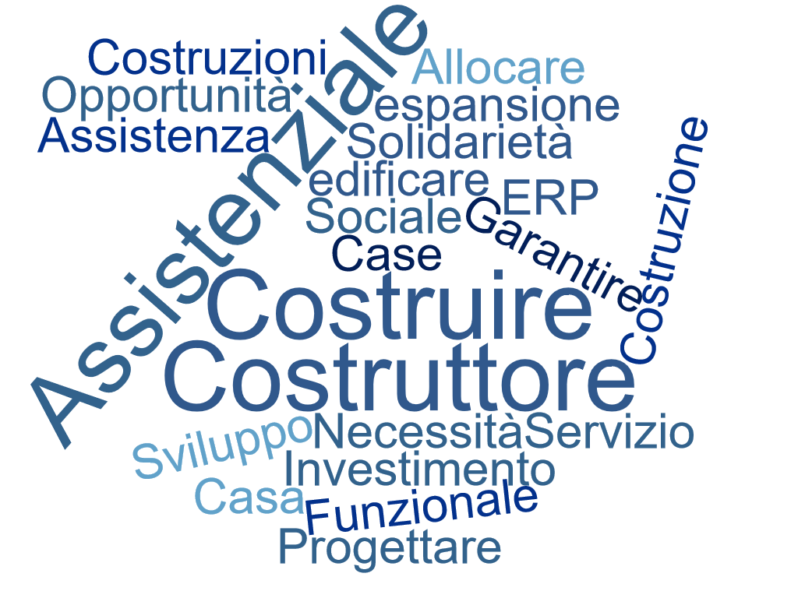
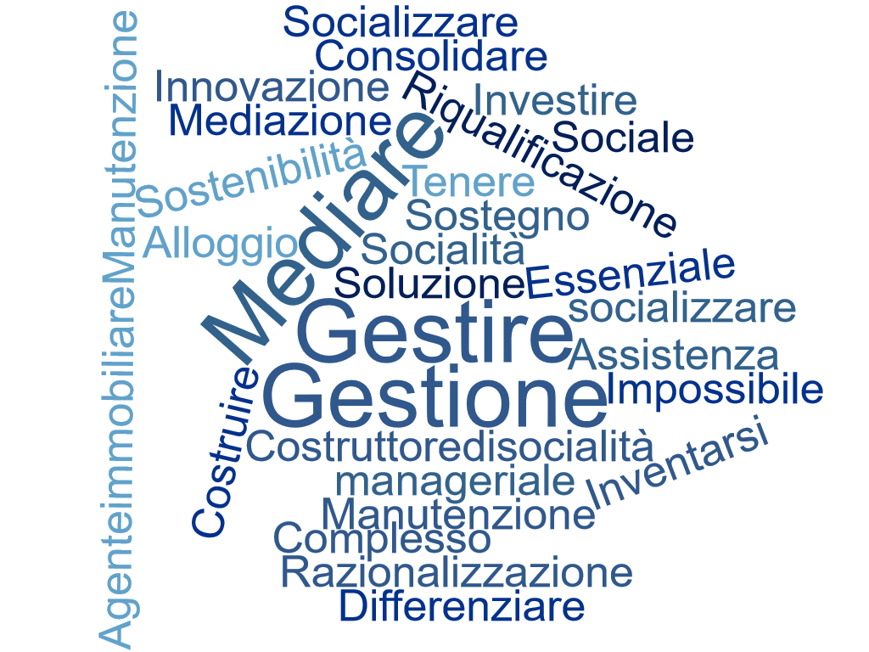
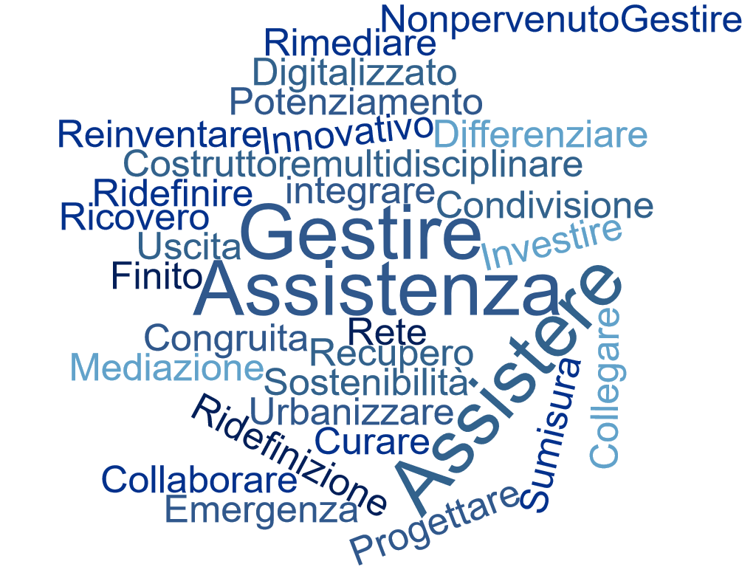
il CONTESTO la MISSION DELLE Aziende Casa
Definire in maniera dinamica il mestiere pubblico nei servizi dell’abitare
1980
2019
2030
Risultati survey - I° Workshop – La gestione economico-finanziaria– Giovanni Fosti - Eleonora Perobelli SDA Bocconi 2019

Slide 4
Il BISOGNO DI CAMBIAMENTO
Ente costruttore
Ente gestore
Ente erogatore di servizi

Slide 5
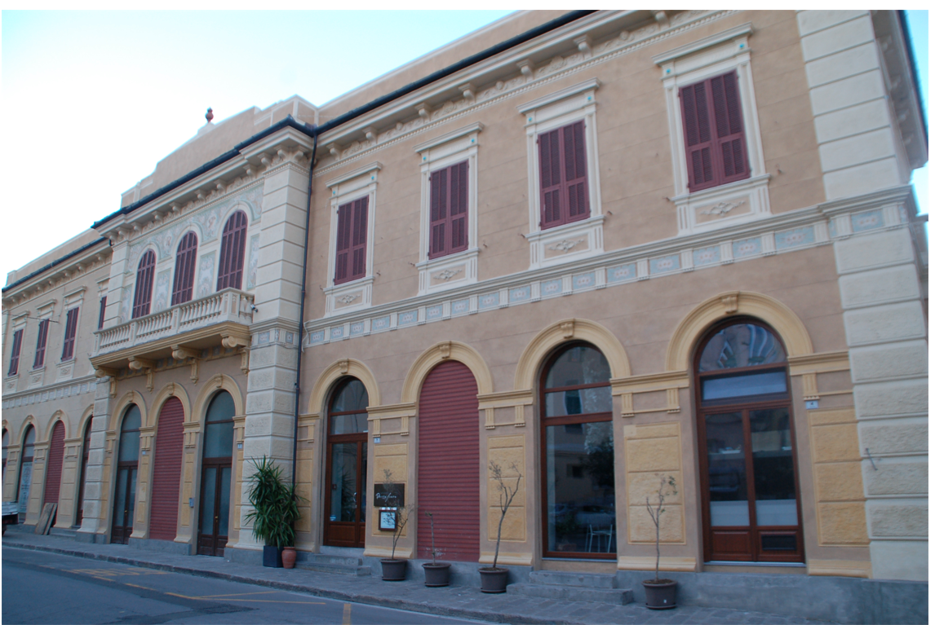
L’occasione per REALIZZARE il cambiamento

Slide 6
IL RIPOSIZIONAMENTO STRATEGICO DI ARTE IMPERIA
Per garantire la sopravvivenza dell’Azienda e legittimarne l’operato si deve sviluppare un modello di “Direzione Sociale” che preveda nell’organizzazione aziendale l’integrazione sistematica tra figure tecniche, amministrative e sociali avviando così un percorso di gestione dell’utenza in grado di apportare positive ricadute anche sul patrimonio.

Slide 7
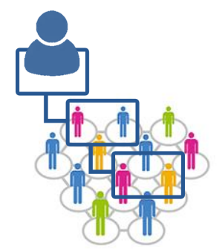
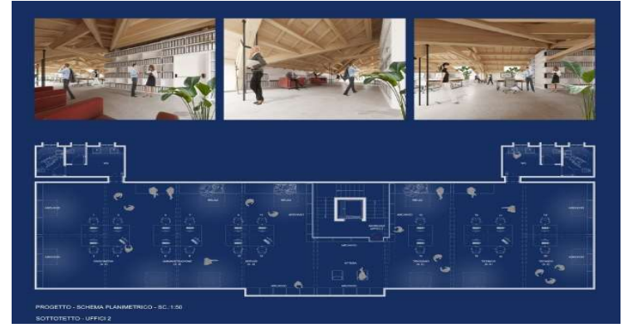
Verso un’azienda agile
investire su una visione comune e condivisa
adottare una leadership situazionale
valorizzare le persone
riqualificare il personale
reclutare nuove figure sociali
ripensare layout degli uffici in modo da promuovere la flessibilità e l’agilità professionale
ripensare gli spazi in ottica di team

Slide 8
Il centro servizi all’utenza punto di riferimento per la cittadinanza fragile
Politiche di accesso e di layout
Il personale di contatto
Portale web e ART@PP
Lo skill mix

Slide 9
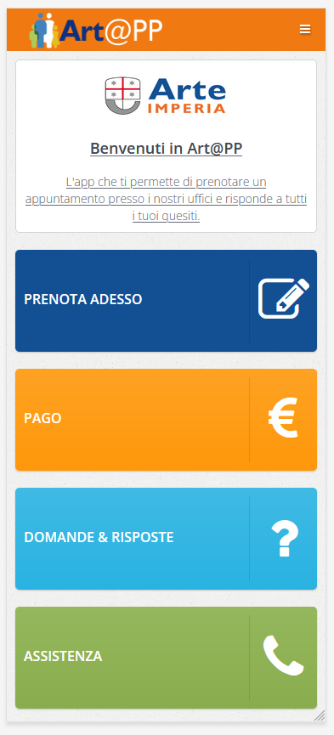
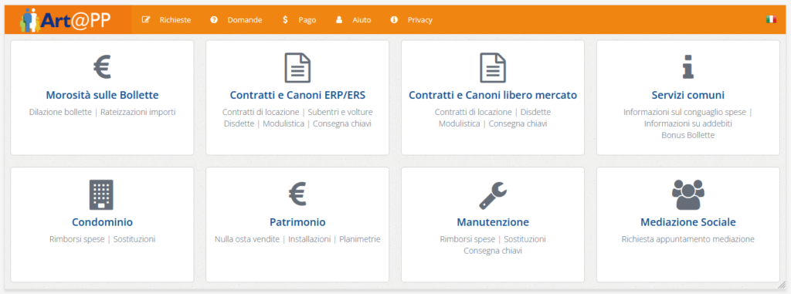
ART@PP SEMPLIFICAZIONE PER GLI UTENTI
Con smartphone, pc o tablet puoi:
Prenotare appuntamenti con gli uffici
Trovare le risposte alle domande più frequenti
Pagare i bollettini con le coordinate bancarie e postali

Slide 10
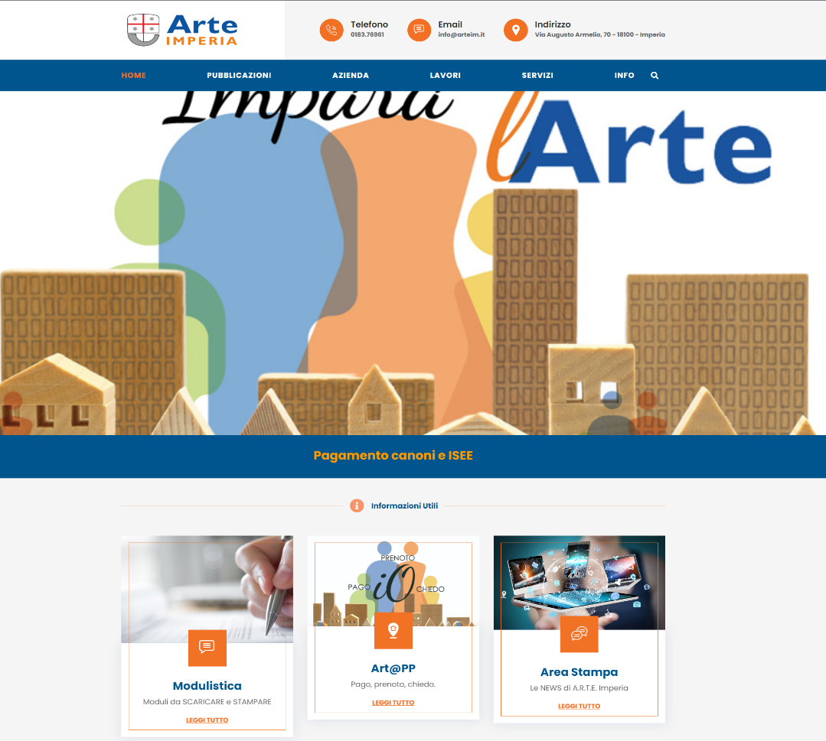
Arteim.it
Più informazione, più servizi
Il SITO è una vetrina multimediale che informa, guida e fornisce tutte le notizie utili riguardanti i servizi, la possibilità di interagire con Arte e illustra l’attività dell’Ente.
E’ una finestra aperta per un interscambio continuo con gli inquilini.
Uno sportello amico per cercare di risolvere insieme dubbi, problemi e difficoltà
Un supporto costante per restare aggiornati

Slide 11
L’innovazione sociale
Non si tratta più solo di offrire risposta al bisogno abitativo, ma di introdurre servizi complementari a quelli abitativi in senso stretto volti a rispondere a bisogni trasversali, quali la casa come condizione di inclusione sociale insieme al lavoro e all’istruzione.
Ricerca di partnership di Rete
Coerenza delle caratteristiche dei servizi rispetto ai bisogni
Ricerca della sostenibilità di medio periodo

Slide 12
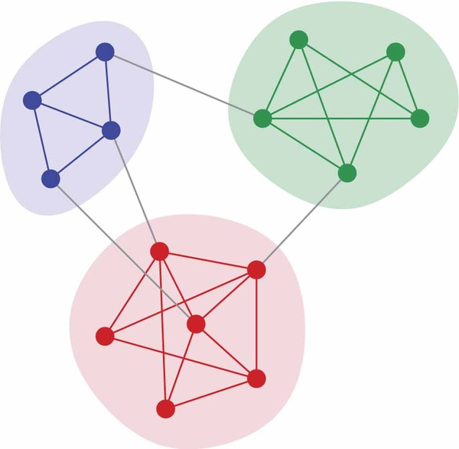
creare un welfare aggregato
Il sistema di welfare italiano è caratterizzato da una frammentazione istituzionale, conoscitiva, finanziaria e informativa: nel Centro Servizi all’Utenza saranno valorizzati i servizi già forniti da ARTE e ne verranno promossi altri per creare uno spazio di “welfare aggregato”
Verrà costituita una Rete per fornire servizi legati al bisogno abitativo della cittadinanza fragile.

Slide 13
Gli attori coinvolti nell’innovazione
Pubblica amministrazione
Regione Liguria
Forze dell’Ordine
Terzo Settore
Cooperative
Imprese Sociali
Privati
Imprese profit
Startup
Comuni della provincia di Imperia
Azienda Sanitaria Locale
Alfa Liguria
Fondazioni
Associazioni
Onlus
Cittadini
Consigli dell’Ordine

Slide 14
SERVIZI COME PARTNERSHIP
PORTALE WEB E ART’APP
ACCOMPAGNAMENTO ALL’ABITARE
QUALITA’ DELL’ABITARE
COABITAZIONE SOCIALE
NUOVA AGENZIA SOCIALE PER LA CASA
SPORTELLI:
DISABILITA’
ANTIVIOLENZA
LAVORO - FORMAZIONE LIBERI PROFESSIONISTI

Slide 15
LA SOSTENIBILITà DELL’INNOVAZIONE
INTERREG EUROPE
Presentazione idea progettuale Programmazione 2021-2027” all’interno del FEEL “Frugal cities through Energy Efficiency and Low-tech communities Interreg Europe”
REGIONE LIGURIA
la Delibera di Giunta n° 485-2022 localizza risorse di edilizia sovvenzionata a favore di ARTE di Imperia per l’acquisto di immobili da destinare alla coabitazione sociale e la realizzazione di un Centro Servizi all’Utenza per 1 milione di EURO
AL.CO.TRA
“Alpi Latine COoperazione TRAnsfrontaliera” -Programma di cooperazione transfrontaliera che interessa le frontiere terrestri (lungo l’arco alpino) tra Italia e Francia e coinvolge solo le regioni italiane di Piemonte, Liguria e Valle d’Aosta - Asse IV “Inclusione sociale e cittadinanza europea

Slide 16
Piano di realizzazione Attività
CENTRO SERVIZI ALL’UTENZA
PROJECT MANAGEMENT
SELEZIONARE IL TEAM DI PROGETTO
PRENDERE CONTATTI CON RAPPRESENTANTI
DEFINIRE GLI OBIETTIVI E I DELIVERABLE
INDIVIDUARE I FCS E ANALISI STAKEHOLDER
ORGANIZZARE RIUNIONI STAKEHOLDER
COORDINARE IL PROGETTO
VALUTAZIONE POST REALIZZATIVA E MONITORAGGIO KPI
PROTOCOLLI D’INTESA CON FF.OO E SS
PREDISPORRE BOZZE DI PROTOCOLLI
ASSUNZIONE DECRETI DI APPROVAZIONE BOZZE
SOTTOSCRIZIONE PROTOCOLLI
PIATTAFORMA WEB ART’APP PIATTAFORMA NUOVA AGENZIA SOCIALE PER LA CASA
LAVORI DI RECUPERO DEGLI SPAZI EX CONSORZIO
PREDISPOSIZIONE CAPITOLATI DI GARA
ADOZIONE DETERMINE A CONTRARRE E CIG
PUBBLICAZIONE GARA
APERTURA OFFERTE
PREDISPOSIZIONE BANDO
PROCEDURE DI ASSUNZIONE COMMUNTY MANAGER
VERIFICA REQUISITI
AGGIUDICAZIONE
PUBBLICAZIONE
ESAME DOMANDE
CONVOCAZIONE CANDIDATI
NOMINA COMMISSIONE
CONCORSO
VERIFICHE SUL CANTIERE
REDAZIONE SAL
SOTTOSCRIZIONE STATO FINALE
CONSEGNA CANTIERE
CORSI DI FORMAZIONE PERSONALE
PIANIFICAZIONE CONTENUTO, LUOGHI, TEMPI, PARTECIPANTI
COMUNICAZIONE VERSO L’INTERNO E VERSO L’ESTERNO
ESECUZIONE CORSI
RIQUALIFICAZIONE PERSONALE
RIUNIONI CON STAKEHOLDER
PUBBLICAZIONI SU SITO ISTITUZIONALE
COMUNICATI STAMPA
OPUSCOLI PUBBLICITARI
SEMESTRALE ARTE INFORMA
COLLAUDO

Slide 17
Sal – RISULTATI DA RAGGIUNGERE
Verranno raggiunti i risultati attesi se il Centro Servizi all’Utenza riuscirà a creare come valore pubblico finale una migliore Qualità dell’abitare, superando i confini che separano le sfere di welfare pubblico da quello privato e se ci sarà un incremento del numero degli utenti che si avvarrà dei servizi offerti utilizzando i nuovi strumenti digitali.

Slide 18
Messaggi chiave del progetto
La casa costituisce la componente fisica del servizio abitativo che ha il suo nuovo baricentro nella persona

Slide 19
Messaggi chiave del progetto
La qualità dell’abitare migliora se si generano processi di partecipazione e di coinvolgimento attivo in grado di far sentire ognuno determinante e fondamentale nella realizzazione di comunità resilienti

Slide 20
È impossibile vincere le grandi scommesse della vita senza correre dei rischi, e le più grandi scommesse solle relative alla casa
e al famiglia.
GRAZIE A TUTTI PER L’ATTENZIONE
E RICORDATE CHE…

Slide 21
INSIEME A
Scegli di dirigere il cambiamento.

Slide 22
Craig Mapp
VI ASPETTIAMO!
"Se puoi riprodurre un'idea nella tua mente come un film, fotogramma per fotogramma, scena per scena, allora vale la pena di essere realizzata."

